Slide 1


Uloga klaudina-5 u patofiziologiji Alzheimerove bolesti Ning Zhu, Meidan Wei, Linguang Yuan, Xiaodan He, Chunli Chen, Aimin Ji, Guozeng Zhang: Claudin-5 relieves cognitive declinein Alzheimer´disease mice through suppression of inhibitory GABAergic neurotransmission
13. svibnja 2026.
Kemijski seminar 1
Sveučilište u Zagrebu
Prirodoslovno-matematički fakultet
Kemijski odsjek
Poslijediplomski sveučilišni studij Kemija, smjer: Biokemija
Katja Vuković, univ. mag. biol. exp.

Slide 2
Sadržaj
01
02
03
Patofiziologija Alzheimerove bolesti i uloga KMB
Utjecaj ekspresije klaudina-5 na sposobnost učenja i pamćenja
Zaključak

Slide 3
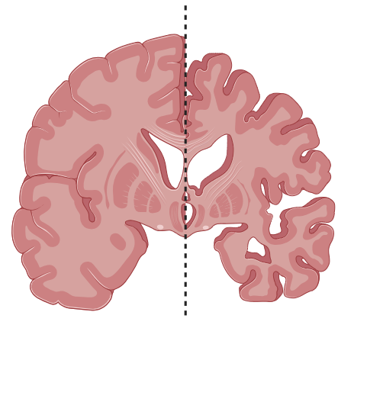
01
Patofiziologija Alzheimerove bolesti i uloga KMB
1

Slide 4
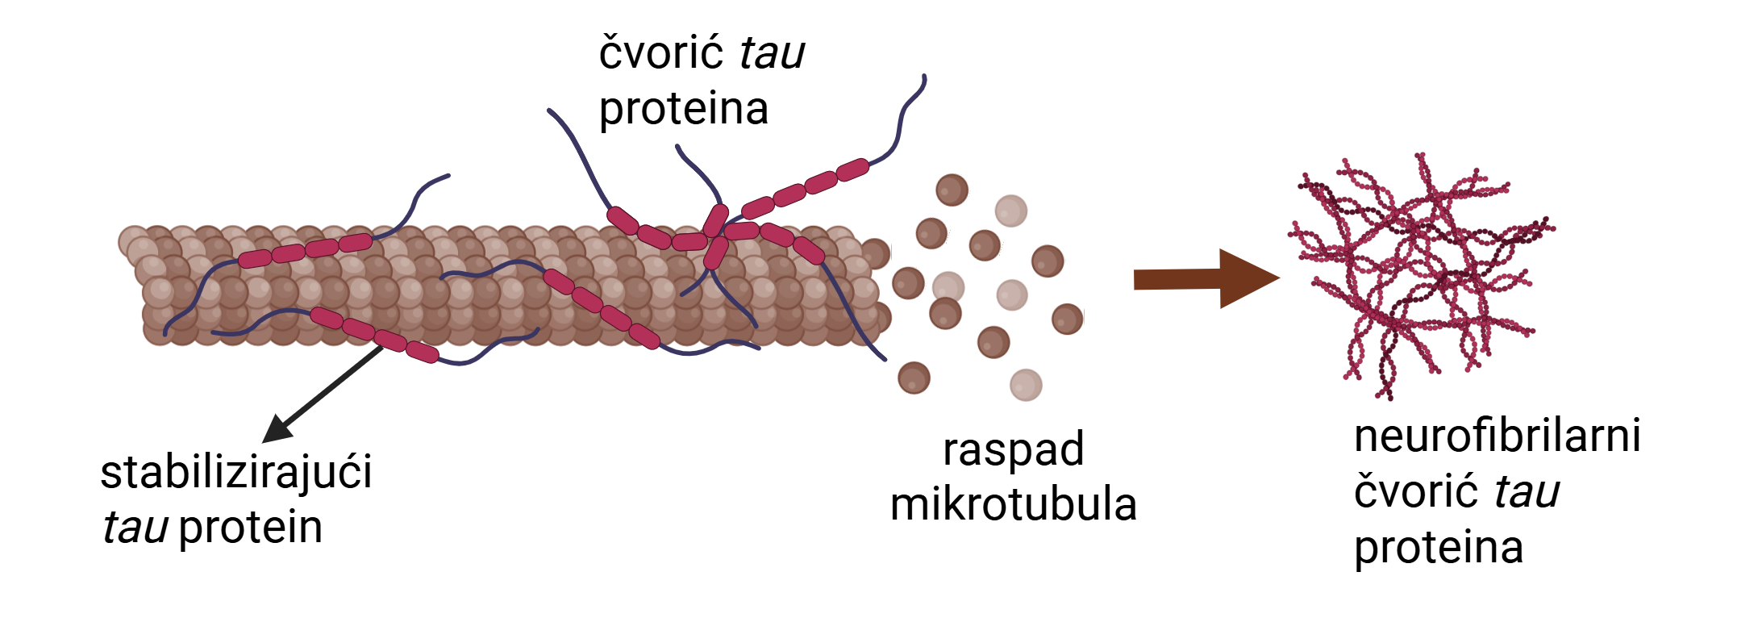
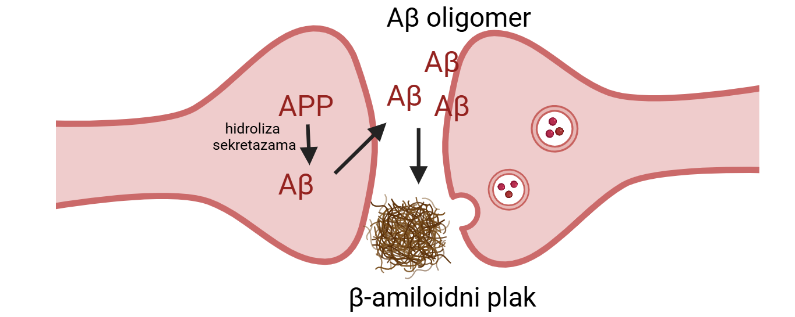
Alzheimerova bolest
60-80% svih slučajeva demencije
neurodegenerativna bolest – gubitak pamćenja i poteškoće u učenju, dezorijentacija, magle promjene u raspoloženju, depresija, poteškoće u govoru
nakupljanje β-amiloidnih plakova i stvaranje neurofibrilarnih čvorića tau proteina unutar neurona
hidroliza amiloidnog prekursor proteina (APP)
5% – mutacije na genima za APP, PSEN1 i PSEN2 – prije 65. godine
95% – sporadičan tip
mogući inicijatori bolesti: disfunkcija KMB, promjene na mitohondrijima, oksidacijski stres, upala živčanog sustava
2

Slide 5
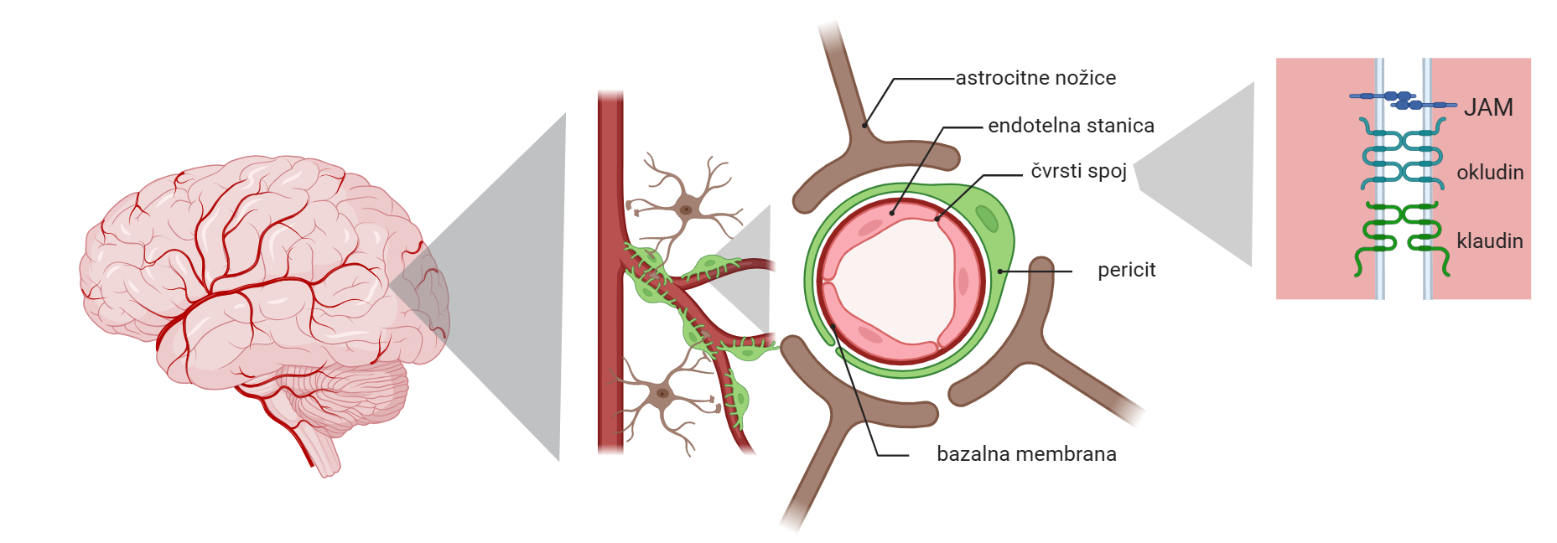
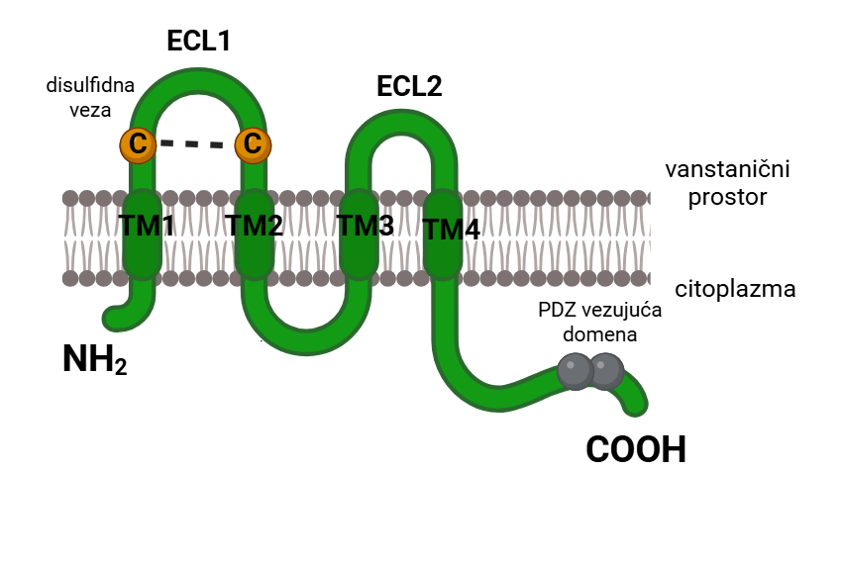
Uloga KMB u patofiziologiji AB
monosloj endotelnih stanica obloženih pericitima i astrocitima raspoređenim oko krvnih žila
ograničavanje transcelularnog i paracelularnog prelaska molekula
klaudini -1, -3, -5 i -12
klaudin-5 (~23 kDa) – CLDN5, kontrola - molekule > 400 Da
3

Slide 6
02
Utjecaj ekspresije klaudina-5 na sposobnost učenja i pamćenja
4

Slide 7
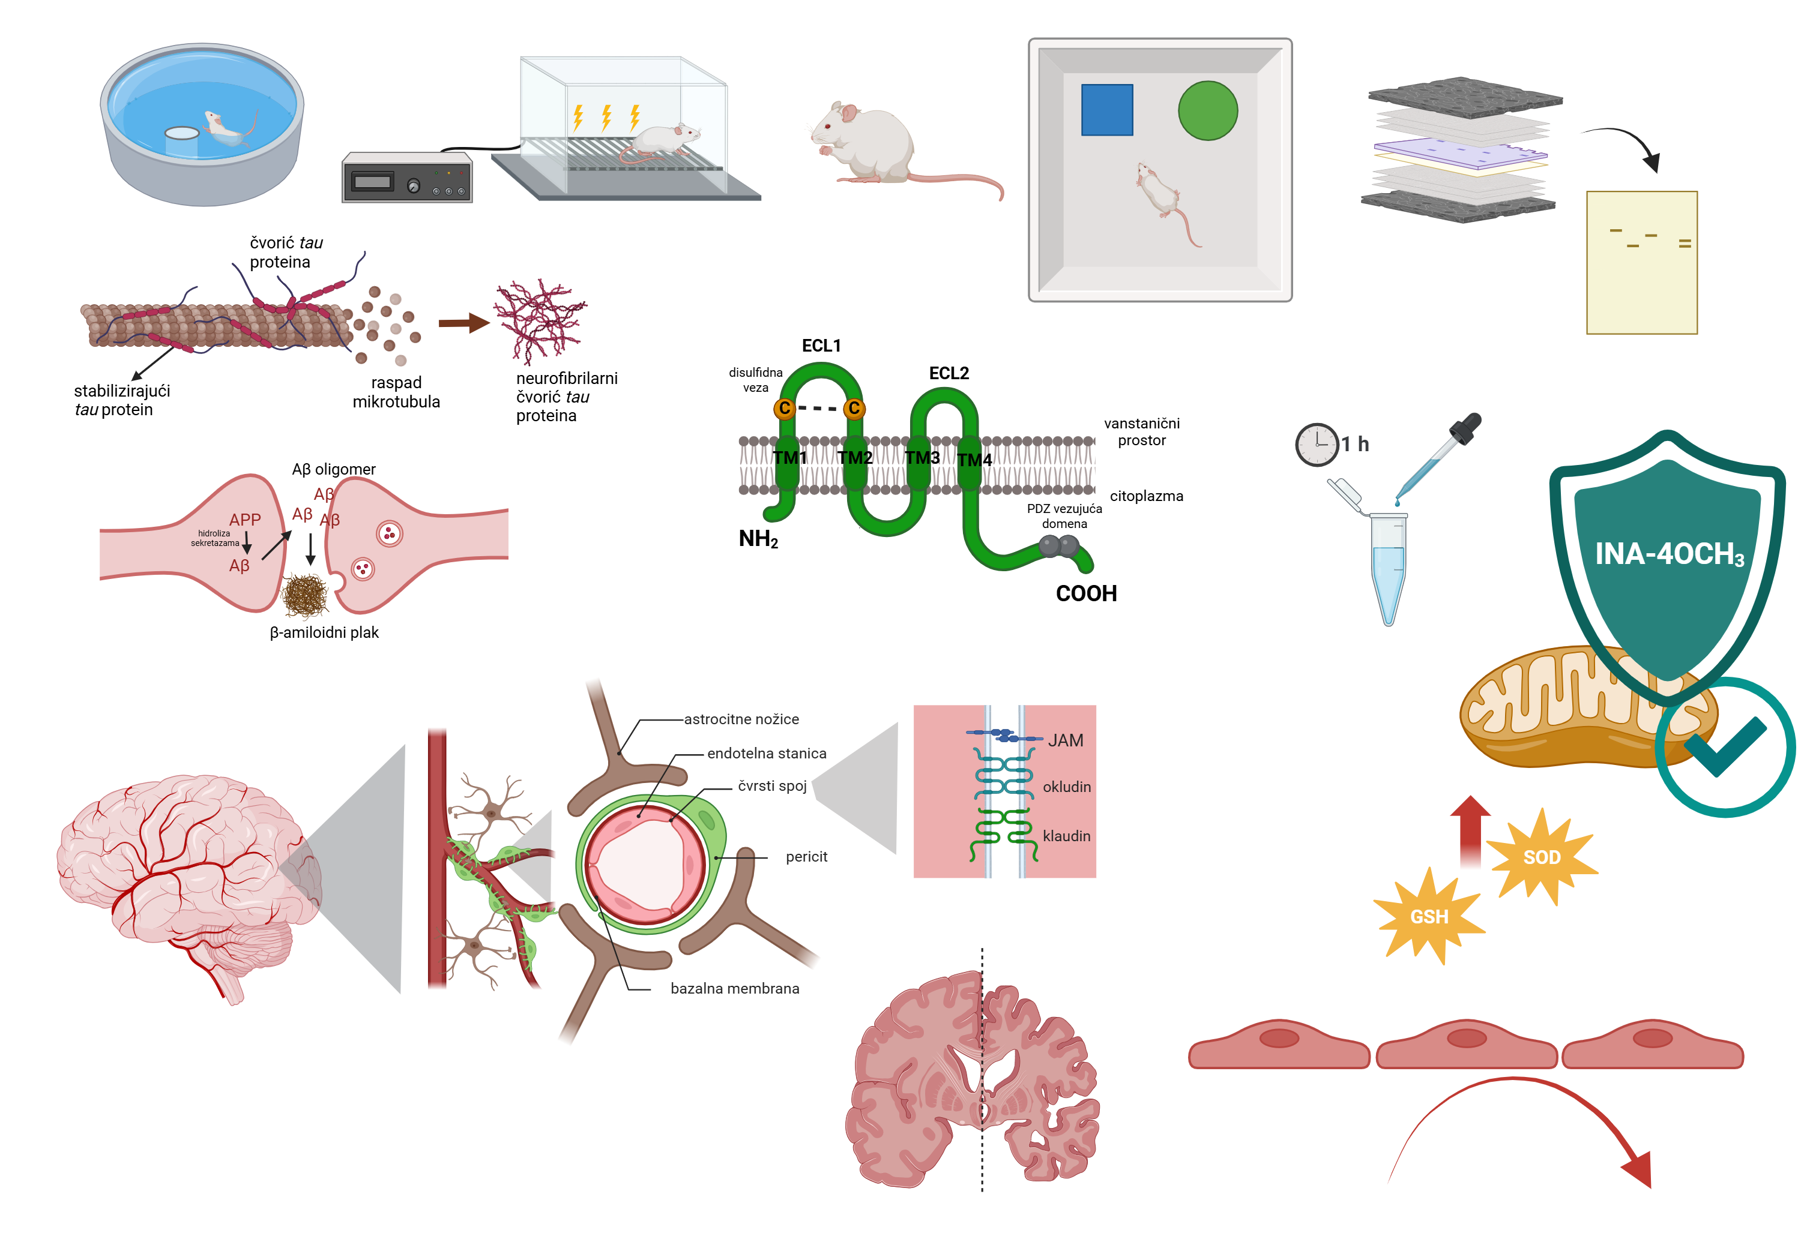
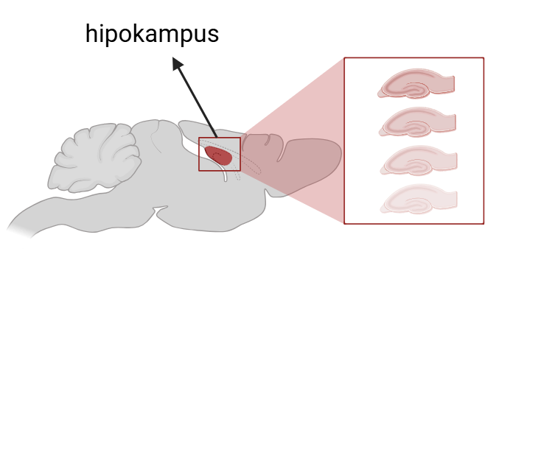
Životinjski modeli
AB - APP/PS1 miševi – Aβ plakovi – 6 tjedana – neokorteks, 3-4 mjeseca – hipokampus
K – WT miševi
starost – C57BL/6J (20 mjeseci)
inaktivacija klaudina-5 – heterozigoti klaudin-5^{+/-} (8 tjedana)
Western blot
MWM test
mjerenje LTP
CFC test
NOR test
0.75 mA
5

Slide 8
Morris water maze (MWM) test
trajanje: 4 dana + 5. dan (probe trial)
zamućena voda
vrijeme pronalaska platforme, putanja i brzina plivanja (probe trial – vrijeme u ciljnom kvadrantu)
različite startne pozicije
vizualni znakovi – geometrijski oblici, boje,…
probe trial – 30-60 sekundi
6

Slide 9
Contextual fear conditioning (CFC) test
HABITUACIJA: 3 minute + (negativan podražaj 0.75 mA) -> 24 h -> CONDITIONING FAZA: 3 minute (mjeri se vrijeme nepomičnosti)
mjeri se % vremena nepomičnosti, latencija nepomičnosti i broj epizoda nepomičnosti
hipokampus + amigdala
0.75 mA
7

Slide 10

Novel object recognition (NOR) test
trajanje: 3 dana, trening -> retencijski interval -> test
diskriminacijski indeks: DI > 0 -> očuvano pamćenje, DI ≈ 0 -> oštećeno pamćenje
$$DI=\frac{(T_{novi }−T_{poznati})}{(T_{novi}+T_{poznati})}$$
8

Slide 11
Mjerenje dugotrajne potencijacije (LTP)
mozak se stavlja u hladni oksigenirani ACSF
hipokampalni dio -> ploške debljine 300 μm -> 30 min na 34ºC
mjeri se fEPSP -> odražava aktivnost sinapsi, CA1 regija
stimulacija pri 100 Hz
bazalna sinaptička transmisija -> I/O krivulje
presinaptička funkcija -> PPF
glutamatni sustav -> sEPSC, NMDA, AMPA
GABA mehanizam
9

Slide 12
Western blot
proteinski ekstrakt
BCA test
mjerili klaudin-5 (~ 23 kDa) i Aβ
12% gel -> PVDF membrana (blokiranje u 5% nemasnom mlijeku)
1º Ab: anti-claudin-5 i anti-Aβ
2º Ab: HRP-konjugirano Ab
Bio-Rad (sustav za snimanje) i Image Lab (kvantifikacija -> OD trake)
β-aktin -> uklanja se razlika u količini uzoraka
10

Slide 13
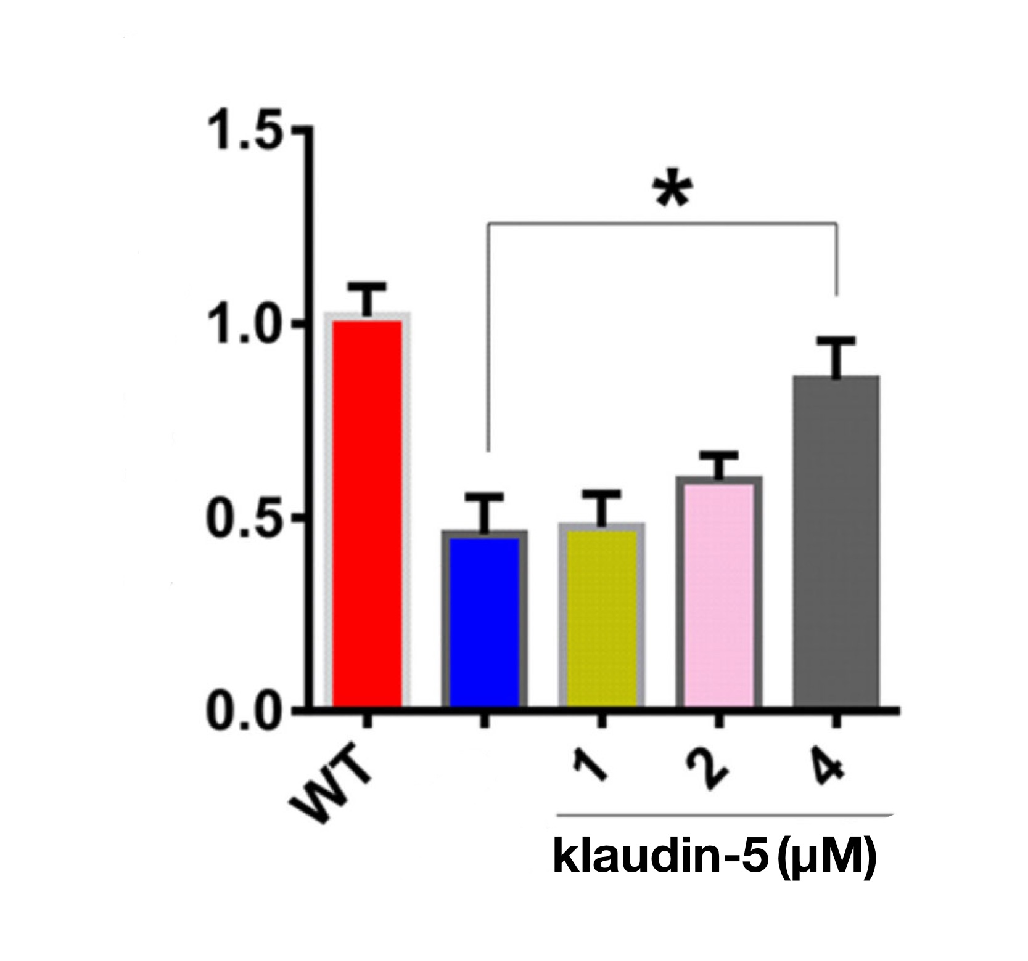
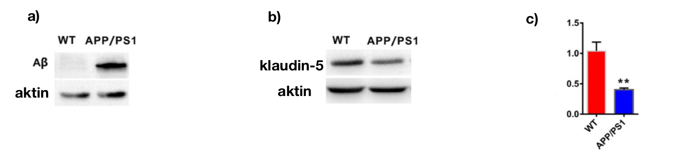
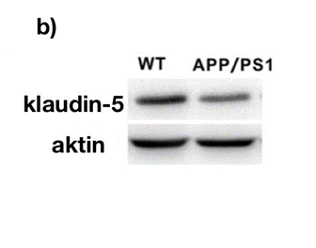
Učinak intravenozne injekcije klaudina-5 na učenje i pamćenje AB miševa
Western blot, APP/PS1 miševi
1, 2 i 4 μM
APP/PS1 (4 μM)
MWM – brže nalaze platformu od APP/PS1
CFC – produljenje vremena nepomičnosti
NOR – povećan interes za novi objekt
11

Slide 14
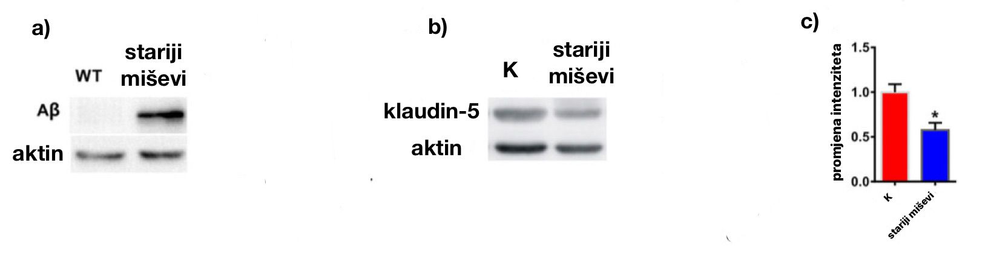
Učinak intravenozne injekcije klaudina-5 na učenje i pamćenje starijih miševa
C57BL/6J
1, 2 i 4 μM -> 4 μM – ublažavanje poteškoća u učenju i pamćenju
12

Slide 15
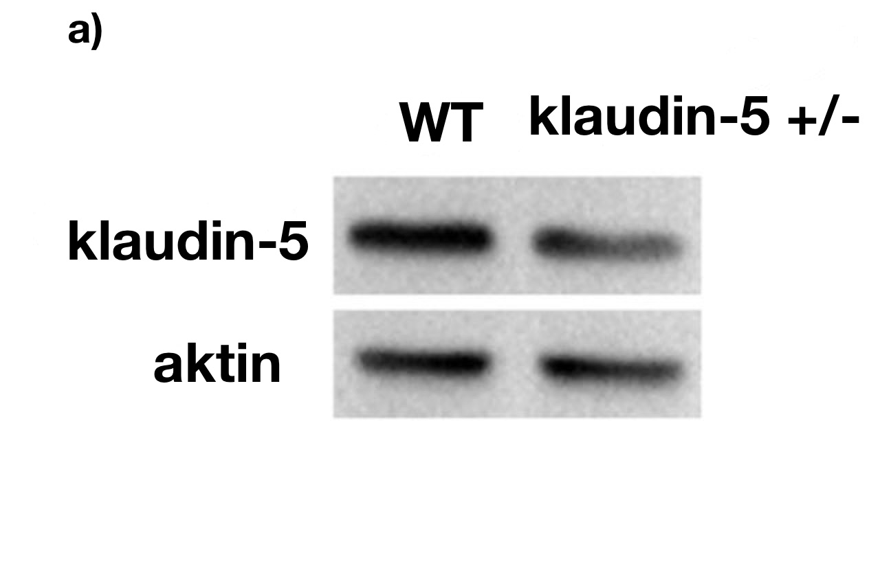
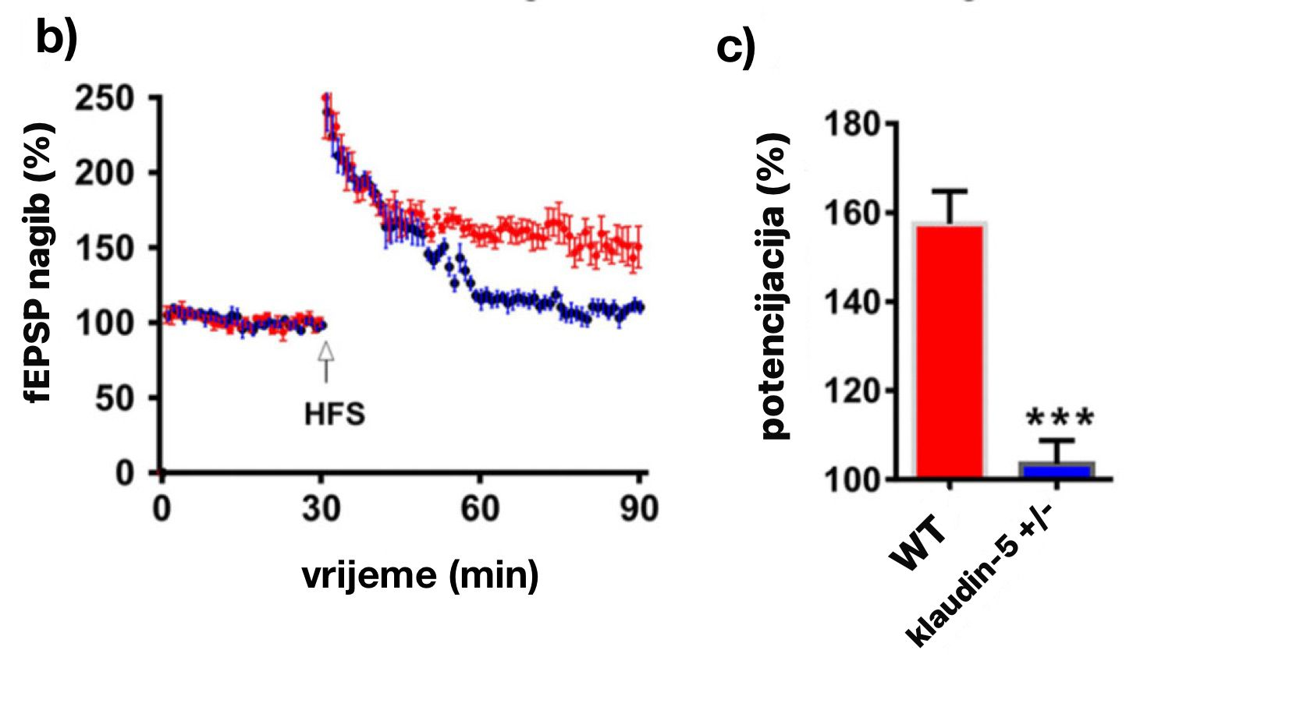
Učinak inaktivacije klaudina-5 na kognitivne sposobnosti i dugotrajnu potencijaciju kod odraslih miševa
heterogeni klaudin-5^{+/-} miševi – narušena sposobnost učenja i pamćenja
otežana indukcija LTP
13

Slide 16
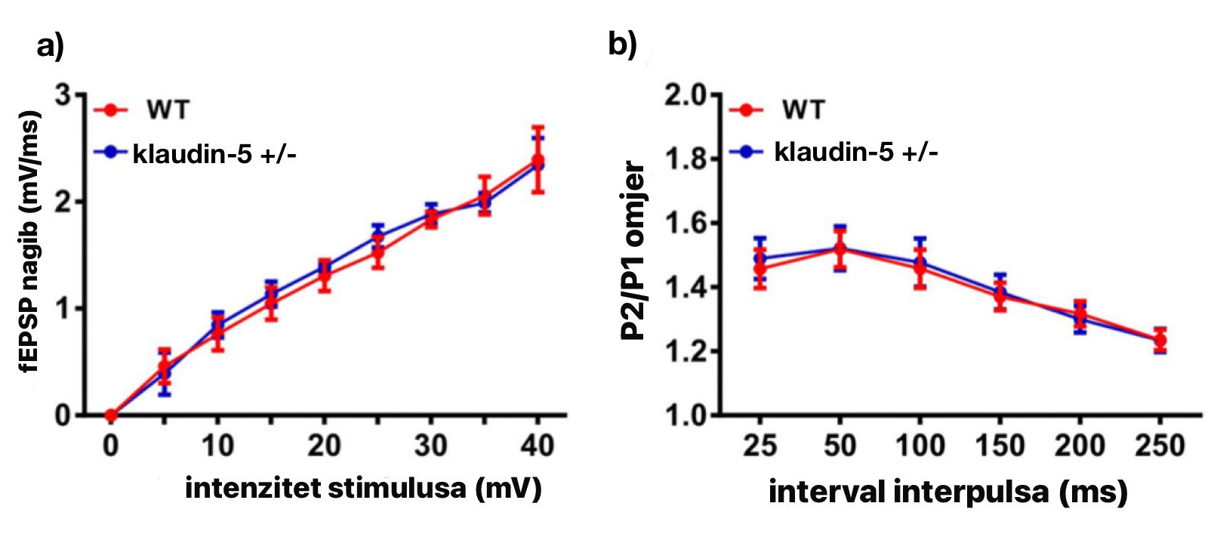
Utjecaj klaudina-5 na glutamatergičku neurotransmisiju
I-O i PPF testovi – nema promjena u osnovnom sinaptičkom prijenosu i u oslobađanju neurotransmitera
nema utjecaja na prijenos posredovan AMPAR (receptor α-amino-3-hidroksi-5-metil-4-izoksazolpropionske kiseline) ni NMDAR (receptor N-metil-D-aspartat)
14

Slide 17
03
Zaključak
15

Slide 18
AB i stariji miševi – hipokampus – smanjena razina klaudina-5 (protein i mRNA)
intravenska primjena klaudina-5 – poboljšanje kognitivnih sposobnosti
inaktivacija klaudina-5 narušava procese učenja i pamćenja - ometanje indukcije LTP
klaudin-5 – ključna uloga u očuvanju kognitivnih sposobnosti, inaktivacija – razvoj simptoma AB, moguća terapijska meta u budućim istraživanjima
16

Slide 19
Hvala na pažnji!

